Slide 1
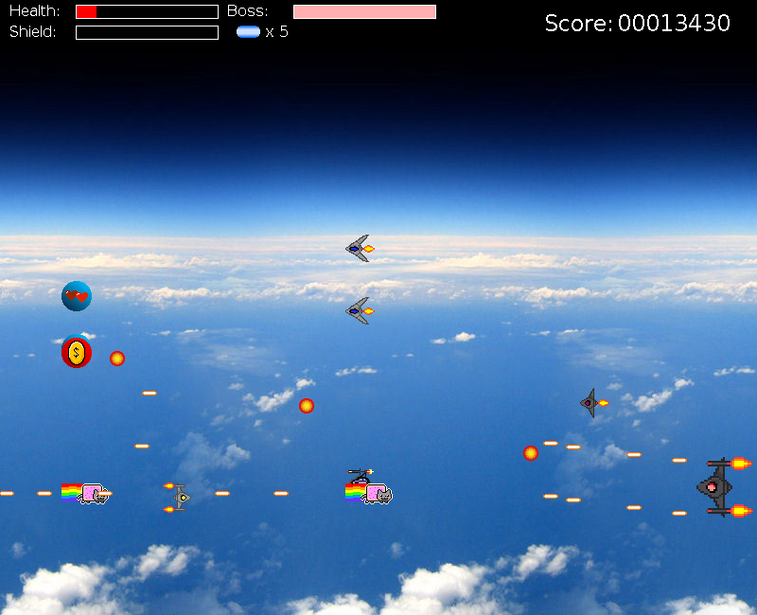








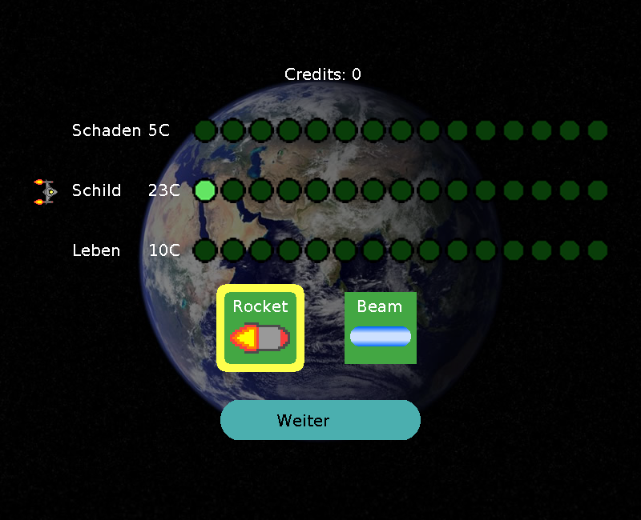
Fakultät IV – Wirtschaft und Informatik
Hochschule Hannover  Postfach 92 02 61  30441 Hannover
SpaceScooter
Das beste Spielerlebnis seit Java 8.
Was ist es denn?
Tolle Ideen, aber viel zu wenig Zeit
Spielgeschehen
Döp Döp Döp Dö Dö Döpdöpdöp
Ein Singleplayerspiel für die extraordinären Spacecowboys, denen das normale Weltraumleben schon zum Halse heraushängt.
Es ist also definitiv lustiger und so.
PowerUps!
Alles, was das Herz begehrt … auf einen Blick
Credits Sammle sie um dein Schiff zu verbessern
Beam Erhöht deine Beammunition
Rocket Erhöht deine Raketenmunition
OneUp Feel better, nothing happens – yet!
Life Regeneriert dein Leben
Shield Regeneriert dein Schild
Power Erhöhe deine Schusskraft!
Nuke Füge allen Gegnern Schaden zu!
Der Shop
Verbessere dein Schiff mit Credits!
Java ist toll
Nein, wirklich!
Es war super einfach, mit Java zu entwickeln ...
… nachdem wir auf die neuste Java-Version umgestiegen sind.
Falls ihr das auch mal vorhabt, bedenkt bitte: Immer auf das aktuelle Java gehen!
Java 7 hatte Probleme mit Transparenz/Transluzenz. :-(
Ansonsten hat das ganze total viel Spaß gemacht und wir können jetzt noch mehr Java … hassen.
Projektteam:
Leitung: Hellmann, Reich
Studierende: André Lubian, Jan Philipp Timme, Florian Sosch, Johannes Licht, Robert Neumann, Jannik Mogk

